Slide 1
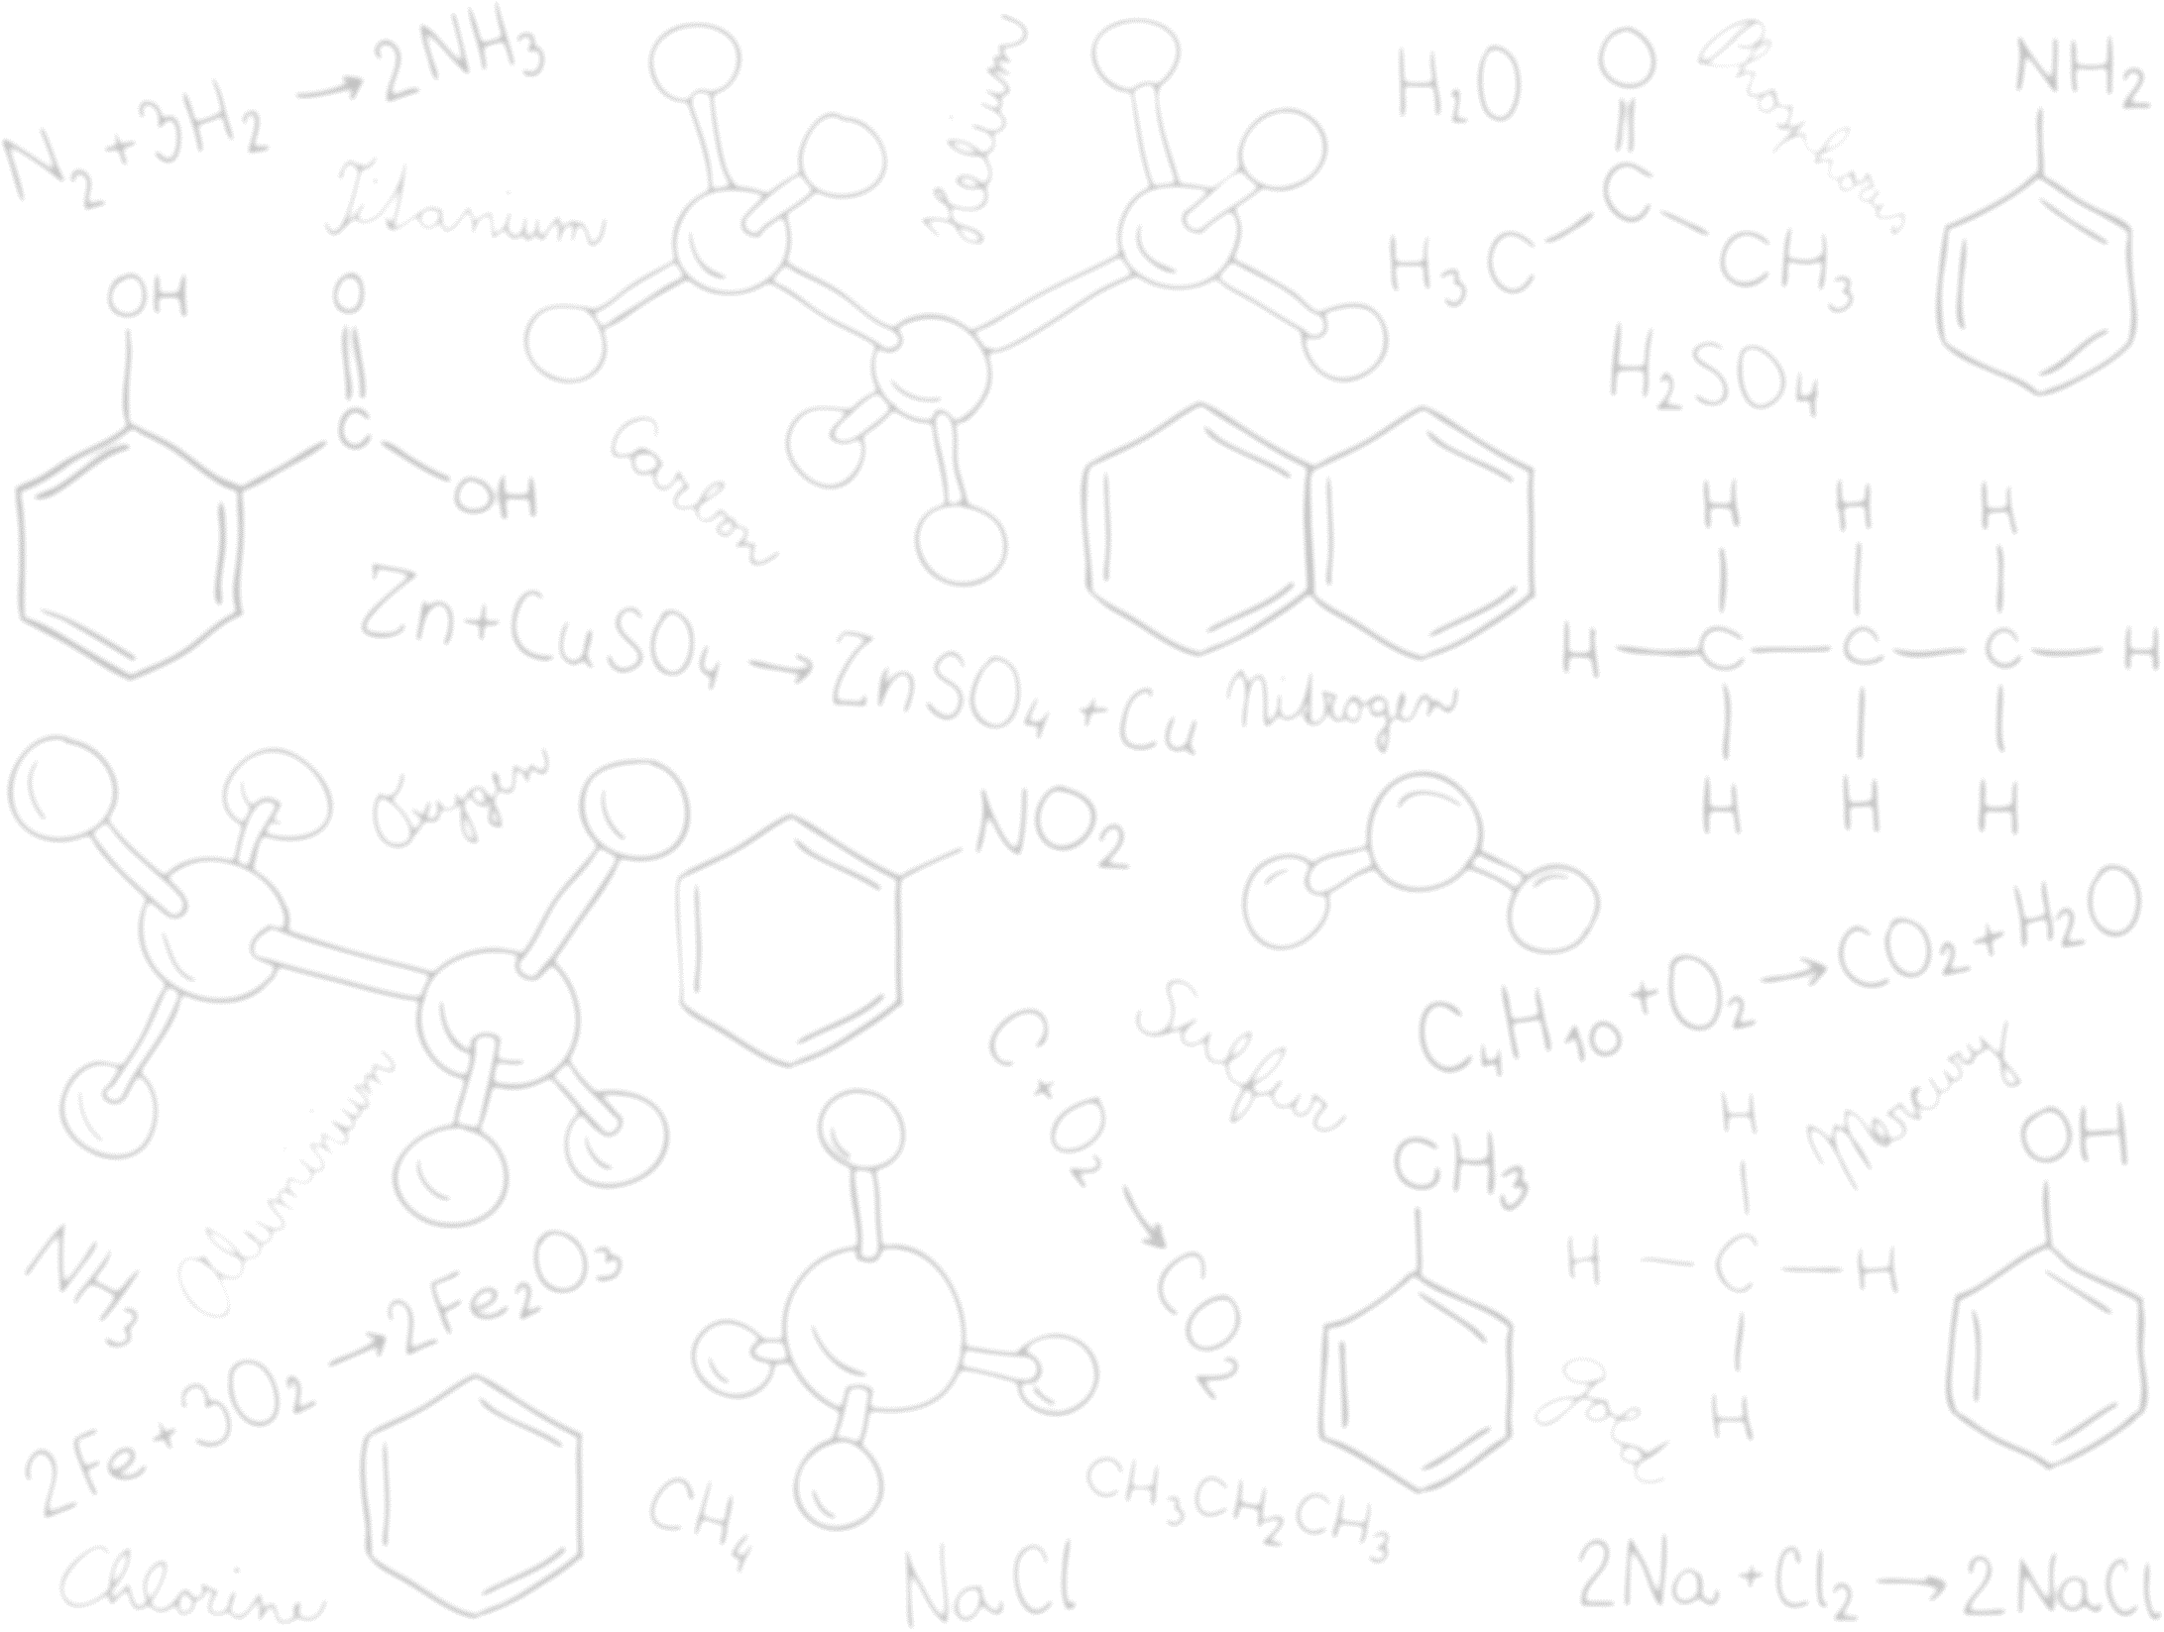
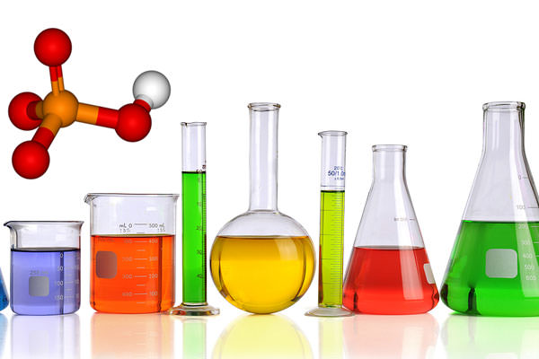
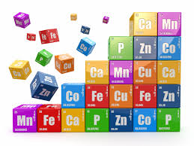
CHÀO MỪNG CÁC THẦY CÔ ĐẾN DỰ GIỜ MÔN
KHOA HỌC TỰ NHIÊN
LỚP 7A1
Giáo viên: Trần Thị Hoà
THCS Lý Tự Trọng – Nam Định
Năm học 2022 - 2023

Slide 2
CHỦ ĐỀ 3: PHÂN TỬ
BÀI 4: PHÂN TỬ. ĐƠN CHẤT. HỢP CHẤT.
Thời gian thực hiện: (03 tiết: 16,17,18)
1
Nêu được khái niệm: Phân tử, đơn chất, hợp chất
Mục tiêu
bài học
2
Đưa ra được 1 số ví dụ về : đơn chất, hợp chất
3
Tính được khối lượng phân tử theo đơn vị amu

Slide 3

HOẠT ĐỘNG
KHỞI ĐỘNG
Lật mảnh ghép để tìm bí ẩn
trên bức tranh dưới mảnh ghép.

Slide 4
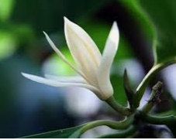
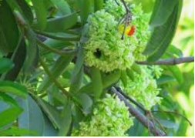
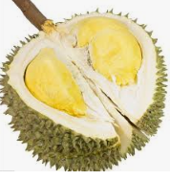
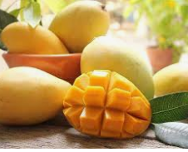
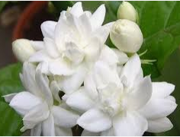
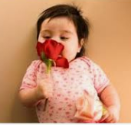
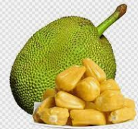
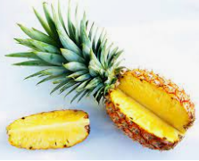
1
2
3
4

Slide 5
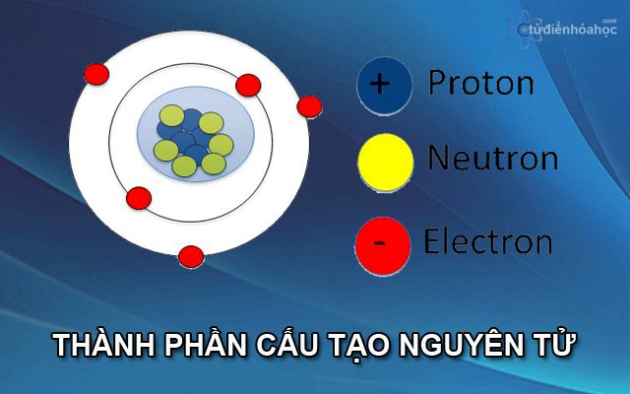
MẢNH GHÉP SỐ 1: Nguyên tử là gì?
Các hạt cấu tạo nên nguyên tử?
Trả lời: Nguyên tử là hạt vô cùng nhỏ và trung hòa về điện.

Slide 6
MẢNH GHÉP SỐ 2: Nguyên tử của nguyên tố X có lớp vỏ với 8 electron. Xác định số hiệu nguyên tử, tên và KHHH và khối lượng nguyên tử nguyên tố đó?
Trả lời: P = E = 8 nên:
+ Số hiệu nguyên tử = 8
+ Tên nguyên tố: Oxygen
+ KHHH: O
+ NTK = 16 amu
Lưu ý: Nguyên tử trung hoà
về điện nên P = E.

Slide 7
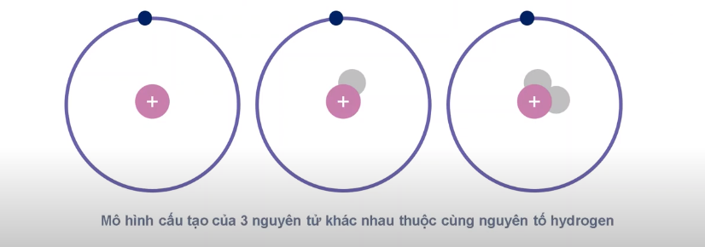
MẢNH GHÉP SỐ 3: Nguyên tố hoá học là gì?
Trả lời: là tập hợp các nguyên tử cùng loại, có cùng số proton trong hạt nhân. Đại lượng đặc trưng cho nguyên tố là số proton trong hạt nhân nguyên tử.

Slide 8
MẢNH GHÉP SỐ 4: Nguyên tử của nguyên tố A có 16 proton trong hạt nhân. Xác định vị trí ( ô, chu kì, nhóm) và cho biết A là KL, PK hay khí hiếm?
Trả lời: Nguyên tử A có 16 p nên A có
- số hiệu nguyên tử 16 ⇒ A ở ô 16
- P = E = 16 nên các e xếp làm 3 lớp và lớp ngoài cùng có 6 e
+ Do có 3 lớp e nên A ở chu kì 3
+ Do có 6 e lớp ngoài cùng nên A ở nhóm VI A
- A là phi kim Sunfur ( lưu huỳnh) ( S )

Slide 9

Chúng ta cảm nhận được mùi thơm đặc trưng cho từng loại hoa quả là do trong hoa, quả đó có tách ra các hạt rất nhỏ lan toả vào trong không khí tác động lên khứu giác của con người. Những hạt đó gọi là phân tử.
Vậy phân tử là gì?
Các hoa quả này có đặc điểm gì chung?

Slide 10

HOẠT ĐỘNG
Hình thành kiến thức

Slide 11
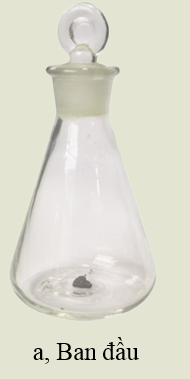
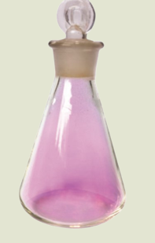
SỰ THĂNG HOA CỦA IODINE
b, Sau khi đặt vào nước ấm

Slide 12
THEO DÕI MÔ PHỎNG SỰ THĂNG HOA CỦA IODINE

Slide 13
Liên kết hoá học
PHÂN TỬ iodine
I
I
Hạt đại diện cho chất
I
I
I
I
I
I
Hạt hợp thành
I
I
I
I
I
I
I
I

Slide 14
PHÂN TỬ nước
Liên kết hoá học
H
O
H
HẠT ĐẠI DIỆN CHO CHẤT
NƯỚC

Slide 15
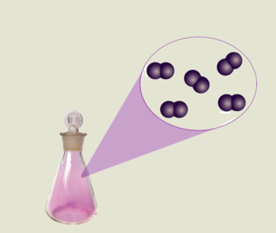
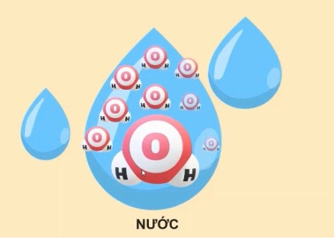
PHÂN TỬ
Những hạt này là đại diện cho chất
Gồm 1 số nguyên tử gắn kết nhau bằng liên kết hoá học
Hạt hợp thành của chất
Thể hiện đầy đủ t/c hoá học của chất
Tất cả các chất đều gồm vô số các hạt rất nhỏ tạo thành
Các hạt đại diện của cùng 1 chất giống nhau ở đặc điểm nào ?
Các hạt giống nhau về thành phần và hình dạng
Iodine

Slide 16
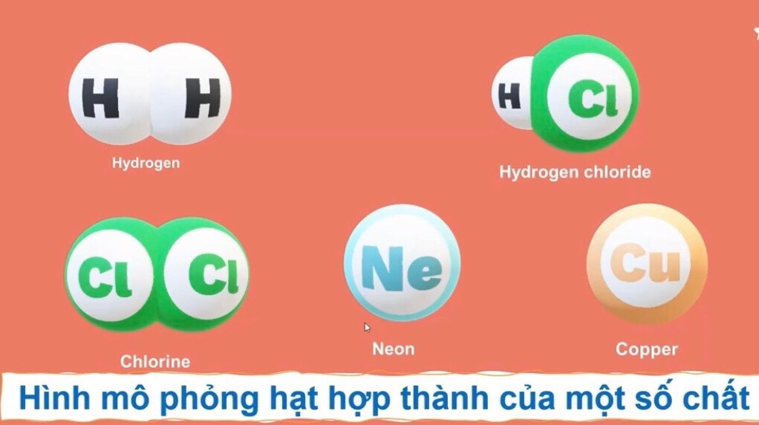
Phân tử chất nào tạo bởi nhiều nguyên tố hoá học?
PHÂN TỬ CHẤT TẠO BỞI
1 NGUYÊN TỐ HOÁ HỌC
Hình ảnh mô phỏng Phân tử của 1 số chất

Slide 17

THẢO LUẬN NHÓM
Thảo luận theo cặp đôi trả lời các câu hỏi
Câu hỏi : Khi nói về nước có hai ý kiến như sau:
(1) Phân tử nước trong nước đá, nước lỏng và hơi nước là giống nhau.
(2) Phân tử nước trong nước đá, nước lỏng và hơi nước là khác nhau.
Theo em, ý kiến nào là đúng? Vì sao?
Notes:
Câu hỏi 1: a) Khi mở lọ nước hoa hoặc mở lọ đựng một số loại tinh dầu sẽ ngửi thấy có mùi thơm do các phân tử nước hoa hoặc tinh dầu đã tách ra, lan tỏa vào không khí.
b) Quần áo sau khi giặt xong, phơi trong không khí một thời gian sẽ khô do các phân tử nước tách ra, lan tỏa vào không khí.
Câu hỏi 2 : Ý kiến (1) là đúng. Phân tử nước trong nước đá, nước lỏng và hơi nước là giống nhau.
Vì nước đá, nước lỏng và hơi nước là các thể khác nhau của nước, dù ở thể nào thì nước đều hợp thành từ các phân tử có hai nguyên tử H, một nguyên tử O và có dạng gấp khúc.

Slide 18

Làm thế nào để biết được phân tử A nặng hay nhẹ hơn phân tử B?

Slide 19
H
H
amu
1
NGUYÊN TỬ HYĐROGEN
2
1 + 1 =
amu
H
H
PHÂN TỬ HYĐROGEN
H
H

Slide 20
16
amu
O
NGUYÊN TỬ OXYGEN

Slide 21
Khối lượng phân tử được tính bằng cách nào? Đơn vị tính?
PHÂN TỬ
NƯỚC
H
H
18
O
H
O
H
amu
1 + 1 + 16 =
Khối lượng phân tử được tính bằng tổng khối lượng của các nguyên tử có trong phân tử chất đó.
Đơn vị tính: amu

Slide 22

LUYỆN TẬP
Câu hỏi
Những nơi chứa nhiên liệu như xăng, dầu, … thường có biểu tượng cấm lửa. Giải thích vì sao? Theo em cần bảo quản các nhiên liệu trên như thế nào để đảm bảo an toàn?
Trả lời
Một số nhiên liệu như xăng, dầu… dễ tách ra các phân tử và lan tỏa trong không khí. Nhiên liệu là các chất dễ cháycần để xa các nguồn lửa vì khi ngọn lửa bắt được các phân tử xăng, dầu thì dễ gây cháy nổ.
Để bảo đảm an toàn cần đậy nắp kín để tránh các phân tử tách ra, lan toả ra ngoài và đặc biệt tránh xa nguồn lửa.

Slide 23
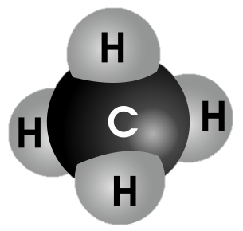
Dựa vào hình 4.3, tính khối lượng phân tử fluorine và methane
F
F
a. fluorine
b. methane
Hình 4.3. Mô hình phân tử fluorine và methane
Notes:
Phân tử fluorine gồm 2 nguyên tử F (mỗi nguyên tử có khối lượng 19 amu)
⇒ Khối lượng phân tử fluorine: M_{fluorine} = 2.19 = 38 (amu)
- Phân tử methane gồm 1 nguyên tử C (có khối lượng 12 amu) và 4 nguyên tử H (mỗi nguyên tử có khối lượng 1 amu)
⇒ Khối lượng phân tử methane: M_{methane} = 1.12 + 4.1 = 16 (amu).

Slide 24
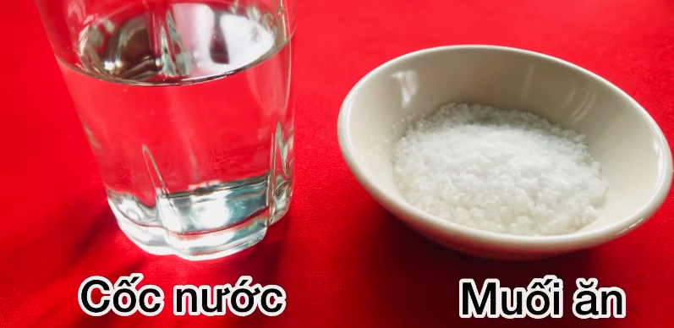
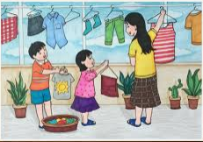
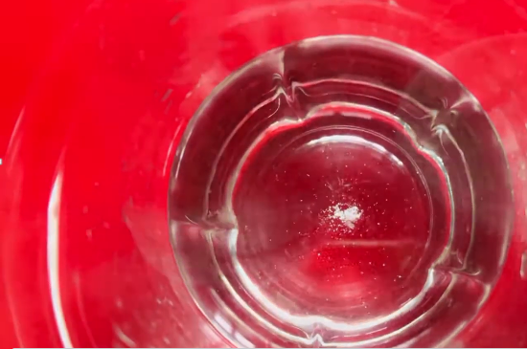
GIẢI THÍCH CÁC HIỆN TƯỢNG SAU:
Nhóm 1, 3.
Nhóm 2, 4.
Sau khi hoà tan muối ăn vào nước

Slide 25
VẬN DUNG
Luật chơi:
- Mỗi thành viên trong mỗi tổ đều phải suy nghĩ, thảo luận nhanh và tìm câu trả lời cho các câu hỏi. Tổ nào có thành viên giơ tay sớm nhất được trả lời. Trả lời đúng mỗi câu được 20 đ.
- Nếu thành viên đưa ra đáp án sai hoặc thay đổi đáp án thì đều tính là sai và tổ khác có quyền trả lời.
Hóa học 8

Slide 26




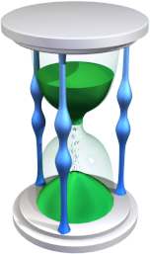
VẬN DỤNG
Câu 1
Phát biểu nào sau đây đúng?
A
Phân tử phải gồm nhiều nguyên tử l/k nhau.
D
B
Phân tử là nguyên tử
C
Phân tử phải gồm nhiều nguyên tố l/k nhau.
D
Phân tử là hạt đại diện cho chất
Hóa học 8

Slide 27
VẬN DỤNG
Phân tử đồng là:
Câu 2
A
2 nguyên tử Đồng l/k với nhau.
C
B
3 nguyên tử Đồng l/k với nhau.
C
Nguyên tử Đồng
D
1 nguyên tử Đồng l/k với nguyên tử khác.
Hóa học 8

Slide 28
VẬN DỤNG
Cốc nước để lâu trong không khí bị cạn là do:
Câu 3
A
Các nguyên tử nước tách ra toả vào không khí
B
Các phân tử nước tách ra toả vào không khí
B
C
Các phân tử nước bám thành cốc
D
Các phân tử nước l/k lại với nhau
Hóa học 8

Slide 29
VẬN DỤNG
Phân tử chất A có x nguyên tử Na liên kết với
1 nguyên tử Cl với phân tử khối là 58,5 amu. Giá trị của x là:
Câu 4
A
2
B
D
4
C
3
D
1
Hóa học 8

Slide 30
VẬN DỤNG
Chất B được sử dụng trong các bình chữa cháy. Phân tử chất B gồm 1 nguyên tử C và 2 nguyên tử X liên kết với nhau và có PTK= 44amu. Nguyên tố X là:
Câu 5
A
Oxygen ( O )
A
B
Nitrogen ( N )
C
Clorine ( Cl )
D
Hydrogen ( H )
Hóa học 8

Slide 31
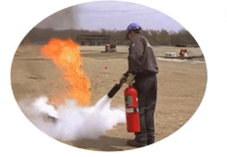
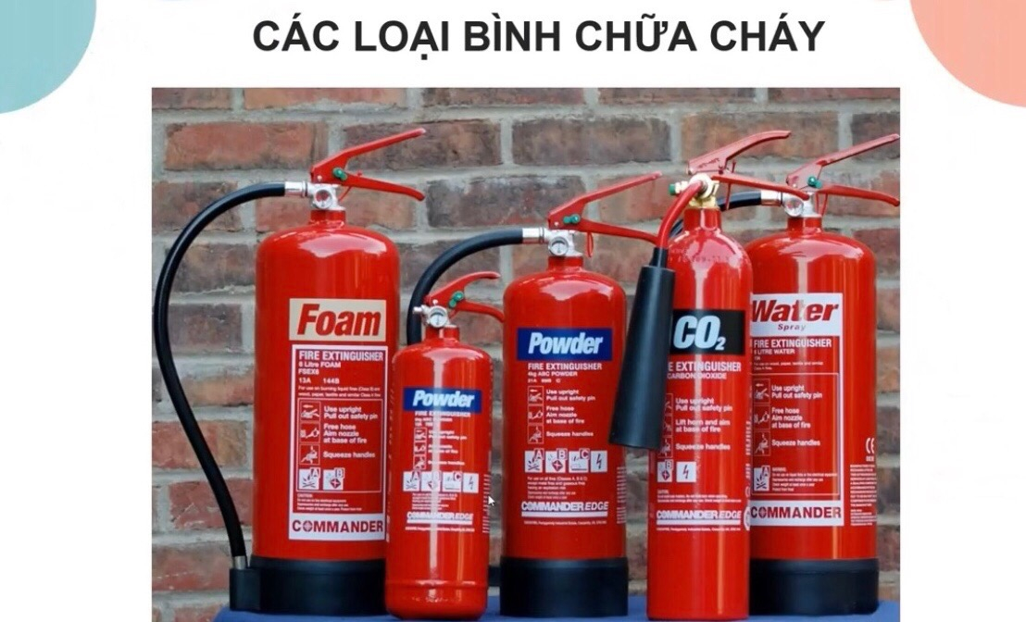

Slide 32


HƯỚNG DẪN VỀ NHÀ
Học bài.
Chuẩn bị bài học của tiết sau: Đơn chất.

Slide 33

TIẾT HỌC KẾT THÚC.

